Slide 1
Уроки пандемии для общего и дополнительного образования

Slide 2
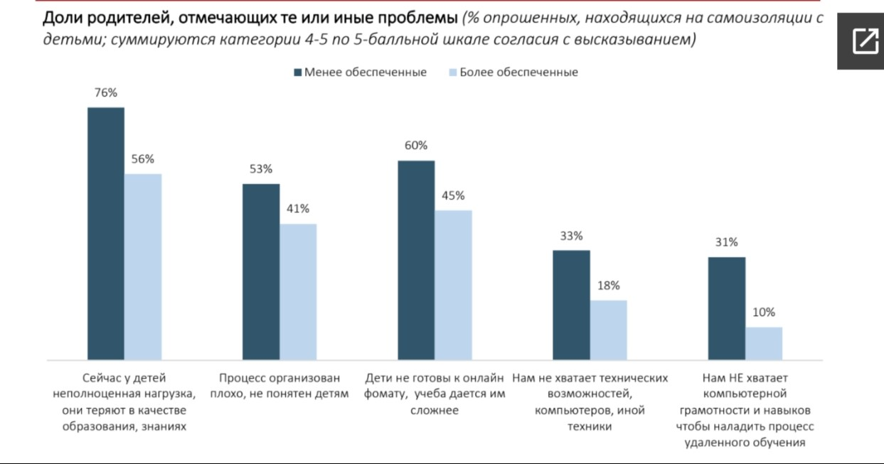
Опрос центра социального проектирования «Платформа».
http://pltf.ru/2020/04/24/vypusk-8-detskoe-onlajn-obrazovanie/?fbclid=IwAR30lhle9bnwKHkgtW-L5M9KqOcW13cbmm2dbM5cqMlomngiM7MS05C4r7Y

Slide 3
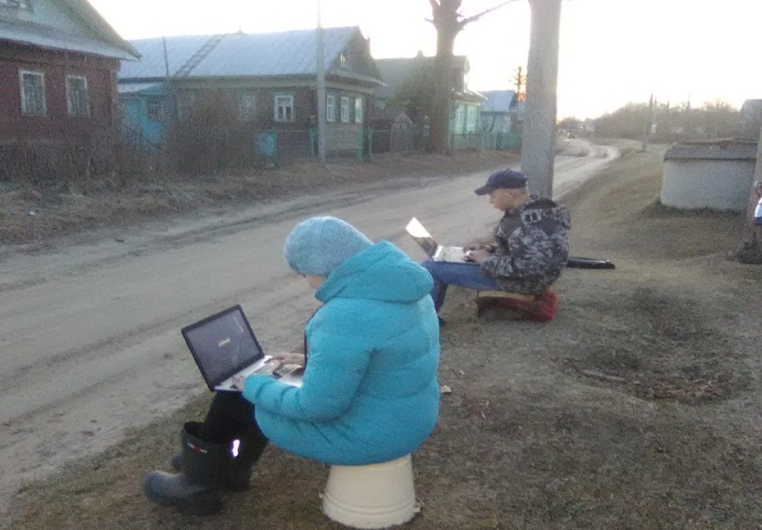
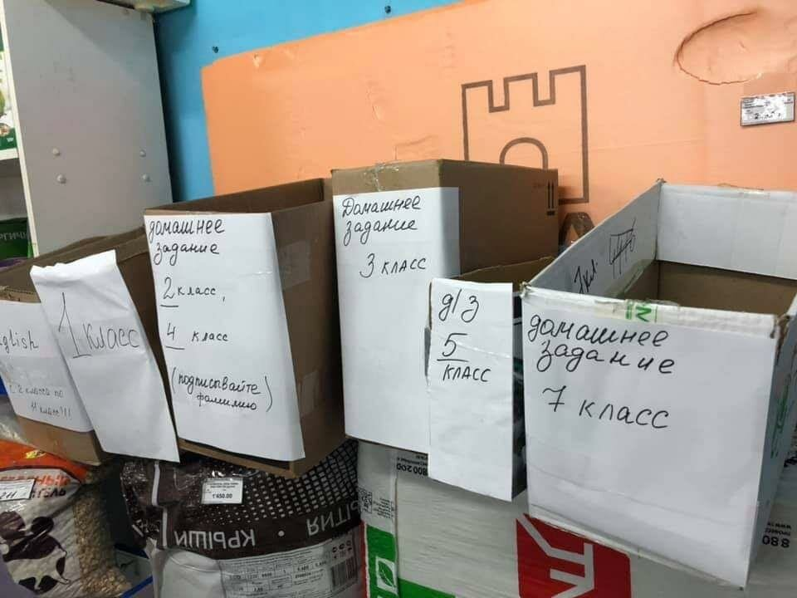

Slide 4
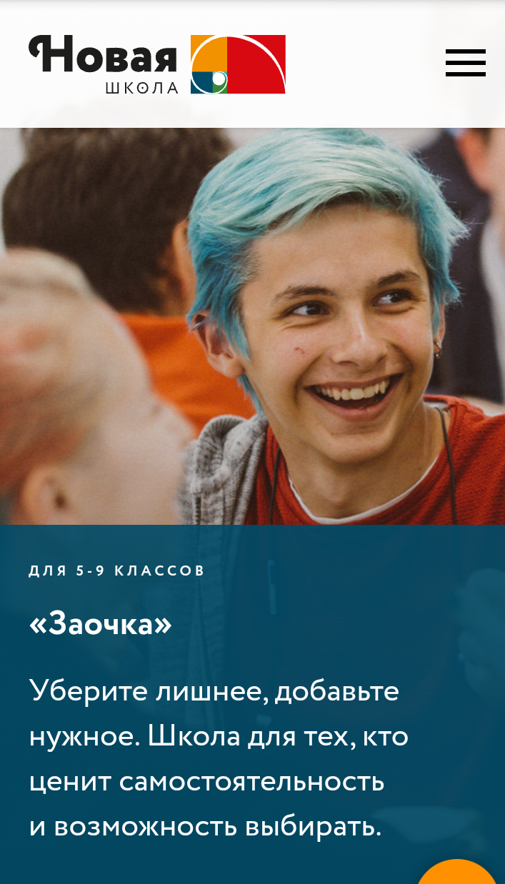
«Я о том, что с сентября те из "повыехавших", кому понравилась такая жизнь и у кого есть возможность зависнуть в П
одмосковье, вряд ли вернутся в Москву. В сентябре родители на свой риск и страх пойдут писать заявления в школы о переводе детей на заочку ("по семейным обстоятельствам"), обещая, что "ответственность за жизнь, безопасность и выполнение учебного плана берут на себя". Если государственные школы им откажут - будут искать частные с заочкой. Потом они будут решать вопросы с организацией дистанционного обучения, искать что-то рядом из кружков, спортивных секций, центров детского творчества. Возможно - даже создавать свои собственные домашние/деревенские/коттеджные школы, самоорганизовываться»
Марина Моисеева https://www.facebook.com/marina.moiseeva.18/posts/979007952534815

Slide 5
Сценарии
Полноценная онлайн-среда домашнего обучения для школьников и семей, которые из-за коронавируса не могут или не хотят возвращаться в школу или на работу, имеют все необходимые ресурсы.
Смешанная модель обучения для самостоятельных и мотивированных школьников основной и старшей школы с регулируемой поддержкой тьюторами и учителями, ограниченным объемом очного присутствия (1-2 дня)
Смешанная модель для школьников, нуждающихся в повышенном уровне прямой поддержки (младшие школьники, школьники с ОВЗ, дети из семей мигрантов и др.) с большей долей (3 дня) занятий в школе с учителями.
Ежедневное очное обучение в школе для некоторых школьников с проблемами в обучении, поведении, дефицитом семейных ресурсов с поддержкой со стороны социальных педагогов и психологов.

Slide 6
Межрегиональные различия
Соотношение учителей в возрасте от 60 лет и учителей прошедших курсы ПК за последние 3 года, ЕИС Минобрнауки России, 2019

Slide 7
Различия внутри регионов
Распределение муниципалитетов региона N по доле сельских школьников (данные исследования 2019 г)
Доля малокомплектных школ в муниципалитетах региона N (данные исследования 2019 г)
Распределение муниципалитетов региона N по удельному весу домохозяйств, имеющих доступ в интернет (данные исследования 2019 г)

Slide 8
Вариативность решений
«…в Новосибирской области приступили к [очной] работе 496 школ, примерно 41 468 учащихся. Это преимущественно малокомплектные школы, где детей не так много и организовать работу при удалении детей друг от друга вполне возможно»
https://m.vn.ru/news-496-selskikh-shkol-pristupili-k-ochnomu-obucheniyu/
«В Нижегородской области 72% школ перешли на дистанционное обучение, 25% — используют очно-заочную форму. Только в 1% учреждений занятия проходят в обычном режиме.»
https://newsnn.ru/news/society/21-04-2020/pochti-vse-nizhegorodskie-shkoly-obespechili-distantsionnoe-obuchenie?id=pochti-vse-nizhegorodskie-shkoly-obespechili-distantsionnoe-obuchenie&published_date=21-04-2020&rubric=society&type=NewsItem
«Мы распределили по времени и по сменам каждый урок, каждый класс, разнесли по платформам, зная по каким платформам будут обучать педагоги, а у нас основных около десяти платформ. И в одной школе могли на всех десяти платформах обучать педагоги.
: https://sntat.ru/news/society/18-04-2020/my-vyydem-iz-distanta-drugimi-rafis-burganov-o-perehode-na-novuyu-formu-obucheniya-shkolnikov-rt-5737072

Slide 9
Организация перехода на массовый дистант:
типовые региональные проблемы и решения
Проблемы относительно благополучных и наиболее уязвимых регионов
Решения регионов

Slide 10
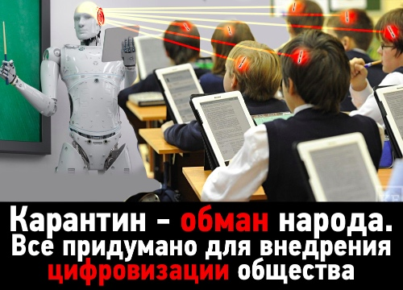

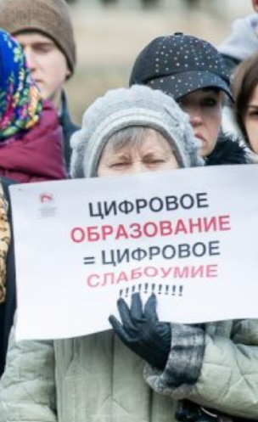

Slide 11
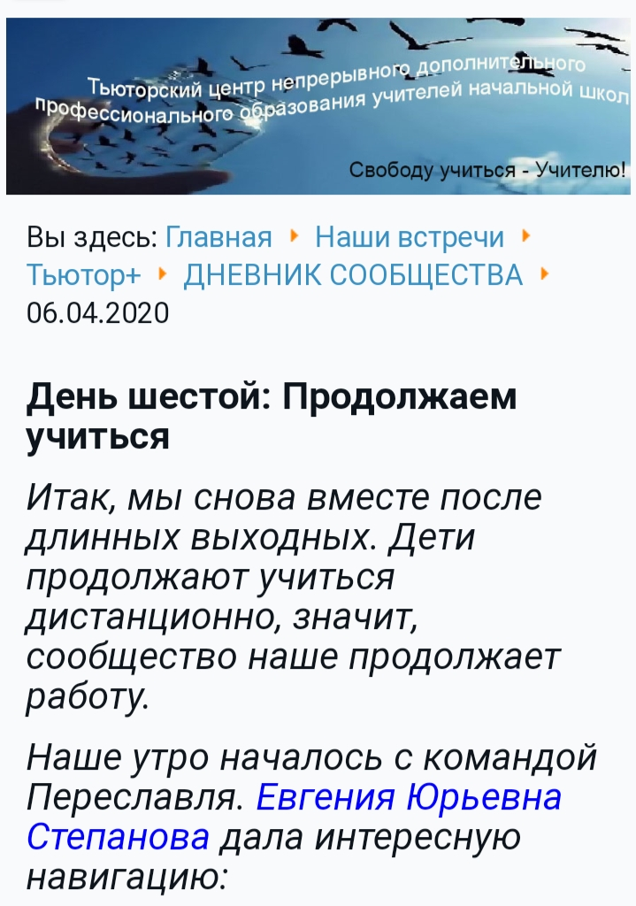
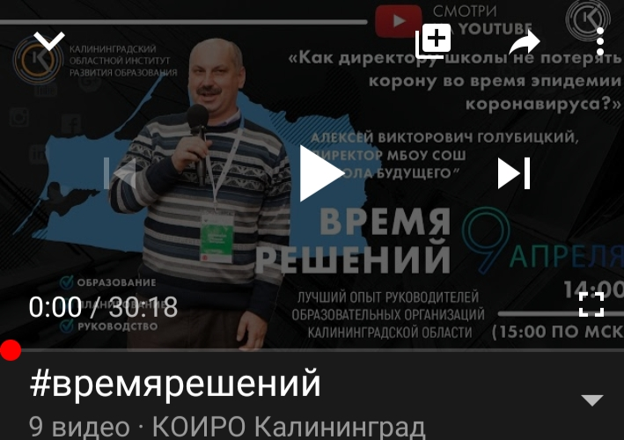


Slide 12
